Slide 1
Мурманский арктический государственный университет Психолого-педагогический институт Кафедра психологии АКТУАЛЬНЫЕ ПРОБЛЕМЫ ЛИЧНОСТНО-ПРОФЕССИОНАЛЬНОГО ВЫГОРАНИЯ СПЕЦИАЛИСТОВ ОРГАНОВ ОПЕКИ И ПОПЕЧИТЕЛЬСТВА
Синкевич И.А., канд.пед.наук,
доцент, зав.кафедрой психологии

Slide 2
Термин «эмоциональное сгорание» введен Х.Дж. Фрейденбергом (1974) для характеристики психического состояния здоровых людей, находящихся:
в интенсивном общении с пациентами;
в эмоционально нагруженной атмосфере при оказании профессиональной помощи.
Позднее данное состояние было названо «болезнью сверхуспеха».
К.Чернисс (1989) определил синдром эмоционального выгорания как:
потерю мотивации в работе в ответ на чрезмерные обязательства;
неудовлетворенность, реализующуюся в эмоциональном истощении.
Всемирной организацией здравоохранения синдром выгорания определен как «физическое, эмоциональное и мотивационное истощение, характеризующееся нарушением продуктивности в работе и усталостью, бессонницей, повышенной подверженностью соматическим заболеваниям».
В 10-м пересмотре Международной классификации болезней проблемы производственного стресса в рамках синдрома выгорания, выделены под рубрикой Z.73.0 («Проблемы, связанные с трудностями управления своей жизнью»).

Slide 3
В отечественных работах авторами используются разные варианты перевода английского термина «burnout»:
«эмоциональное сгорание» (Т.С. Яценко, 1989; Т.В. Форманюк, 1994),
«эмоциональное выгорание» (В.В. Бойко, 1996);
«эмоциональное перегорание» (В.Д. Вид, Е.И. Лозинская, 1998).
Употребляются также термины:
«психическое выгорание» (Н.Е. Водопьянова, 2000);
«профессиональное выгорание» (Т.Н. Ронгинская, 2002).

Slide 4
Основным фактором, способствующим подобному сгоранию, считается интернальность, то есть готовность человека брать на себя всю ответственность за все происходящее. В отличие от экстернальности – умения перекладывать ее на внешние обстоятельства.
Эмоциональному сгоранию способствуют следующие личностные установки:
мне нельзя ошибиться;
я должен быть сдержанным;
я не имею права быть предвзятым;
я обязан во всем быть примером для подражания.
Профессиональное выгорание рассматривают как:
составляющую профессиональной деформации;
психологическую защиту, эмоциональное состояние и стресс.

Slide 5
Профессиональное выгорание – результат несоответствия между личностью и работой
Важнейшие сферы такого несоответствия выявляются:
1. Между требованиями, предъявляемыми к специалистам органов опеки и попечительства, и их ресурсами.
2. Между стремлением специалистов органов опеки и попечительства иметь большую степень самостоятельности и жёстким контролем.
3. Между желанием положительного взаимодействия и отсутствием такового.
4. Между этическими принципами личности и требованиями работы и др.

Slide 6
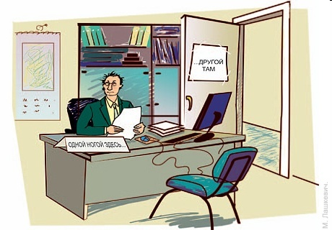
Основные составляющие синдрома личностно-профессионального выгорания специалистов органов опеки и попечительства:
Эмоциональное истощение.
Деперсонализация (потеря своего Я).
Редукция профессиональных достижений (чувство некомпетентности в профессиональной сфере, осознание неуспеха в ней).

Slide 7
Факторы,
вызывающие эмоциональное утомление
внешние
внутренние

Slide 8
Интенсивное общение
Ответственность
Многочисленные
проверки
ВНЕШНИЕ
Неблагополучный
климат в коллективе
Работа с
«трудными детьми» и
«трудными родителями»

Slide 9
Личностные качества:
чрезмерная эмоциональная сдержанность,
слишком выраженная склонность к соучастию
и сопереживанию
Недостаток
коммуникативных
способностей
ВНУТРЕННИЕ
Несформированность
навыка
саморегуляции
Отсутствие
удовлетворенности работой

Slide 10
СТАДИИ ПРОФЕССИОНАЛЬНОГО ВЫГОРАНИЯ
ПЕРВАЯ СТАДИЯ:
1. Начинается приглушением эмоций, сглаживанием остроты чувств и свежести переживаний.
2. Исчезают положительные эмоции.
3. Возникает состояние тревожности, неудовлетворенности.
ВТОРАЯ СТАДИЯ:
1. Возникают недоразумения в общении с коллегами и наблюдается демонстративно- пренебрежительное отношение к людям.
2. Постепенно неприязнь проявляется в присутствии людей. Вначале это с трудом сдерживаемая антипатия, а затем и вспышки раздражения.
ТРЕТЬЯ СТАДИЯ:
1. Притупляются представления о ценностях жизни.
2. Эмоциональное отношение к миру «уплощается», человек становится опасно равнодушным ко всему, даже к собственной жизни.

Slide 11
К. Маслач предложила понятие «вовлеченность» (engagement), которое характеризуется составляющими, прямо противоположными выгоранию: 1) энергичностью; 2) включенностью в работу; 3) самоэффективностью. Чем меньше выгорание, тем больше личностных ресурсов преодоления выгорания. Степень выгорания: 1) прямо пропорциональна степени выраженности факторов выгорания, воздействующих на личность; 2) обратно пропорциональна степени актуализации личностных ресурсов преодоления профессионального выгорания.
ЛИЧНОСТНАЯ ЭФФЕКТИВНОСТЬ КАК РЕСУРС ПРЕОДОЛЕНИЯ ПРОФЕССИОНАЛЬНОГО ВЫГОРАНИЯ СПЕЦИАЛИСТОВ ОРГАНОВ ОПЕКИ И ПОПЕЧИТЕЛЬСТВА

Slide 12
Процесс профессионального выгорания
Факторы профессионального выгорания
«вовлеченность» 1 фаза выгорания 2 фазы выгорания 3 фазы выгорания
- личность
- личностные ресурсы преодоления выгорания
- симптомы выгорания

Slide 13
Теория профессионального здоровья
Эмоциональное
выгорание
выработанный
личностью механизм
психологической
защиты в
форме полного или
частичного
исключения эмоций
в ответ на избранные
психотравмирующие
воздействия
Психическое здоровье
зрелость, сохранность
и активность
механизмов личностной
саморегуляции,
обеспечивающих
полноценное
человеческое
функционирование
Профессиональное
здоровье
способность
организма сохранять
и активизировать
компенсаторные,
защитные,
регуляторные
механизмы,
обеспечивающие
работоспособность,
эффективность и
развитие личности

Slide 14
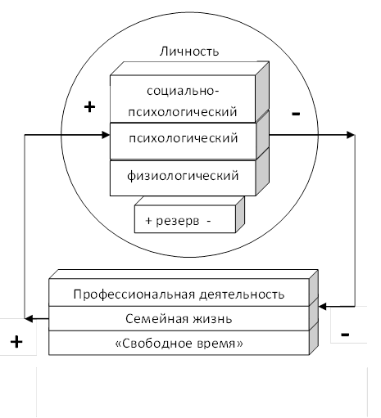
Модель взаимодействия ресурсов преодоления и факторов выгорания

Slide 15
Параметры личностных ресурсов преодоления выгорания
Параметры | Краткое содержательное описание параметров
Осмысленность жизни | Умение черпать смысл своей жизни в прошлом, настоящем и будущем. Мировоззренческое убеждение в том, что контроль своей жизни возможен, вера в собственную способность осуществлять такой контроль.
2. Интернальность | Человек считает, что большинство событий в его жизни зависит от него.
3.Позитивное самовосприятие и «внутренняя поддержка» | Высокая степень независимости ценностей и поведения от воздействия извне. Стремление руководствоваться в жизни собственными целями, убеждениями. Человек ценит свои достоинства, уважает себя за них.

Slide 16
3.Межличностная чувствительность и гибкость поведения | Легко устанавливает контакты. Проявляет гибкость в реализации своих ценностей в поведении, во взаимодействии с окружающими людьми. Быстро и адекватно реагирует на изменяющуюся ситуацию.
4.Способность жить настоящим | Отдает себе отчет в своих потребностях и чувствах, хорошо ощущает и рефлексирует их. Переживает настоящий момент своей жизни во всей его полноте. Видит свою жизнь целостной.
5.Свобода и ответственность | Активная жизненная установка. Принятие собственной свободы выбора и независимости. Ответственность за свою жизнь, социальная зрелость и самостоятельность.
6.Позитивное, целостное восприятие мира и человеческой природы | Воспринимает природу человека в целом как положительную. Способность к целостному восприятию мира и людей.
7.Естественность поведения | Спонтанно и непосредственно выражает свои чувства, без страха вести себя естественно.

Slide 17
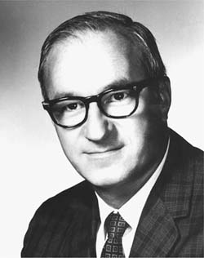
«Самоэффективность (self-efficacy) - основанная на знании и прежних переживаниях убежденность человека в способности достигать определенного результата при определенных затратах»
АЛЬБЕРТ БАНДУРА
Люди с высокой самоэффективностью:
прилагают больше усилий при выполнении трудных задач;
более настойчивы, менее тревожны и менее склонны к депрессии;
быстро восстанавливают физические и душевные силы;
обладают большими способностями к обучению и самообучению.
Люди с низкой самоэффективностью
склонны преувеличивать личные недостатки;
постоянно изнуряют себя самокритикой по поводу некомпетентности или нехватки знаний и умений;
быстро приходят в уныние и сдаются при столкновении с трудностями;
мысленно ожидают неуспеха, провала, сосредотачиваются на том, что все будет плохо.
самоэффективность можно развивать

Slide 18
Индивидуальный фонд времени

Slide 19
Философия Тайм-менеджмента
1
Сформулируйте цели
2
Установите приоритеты
3
Планируйте свое время

Slide 20
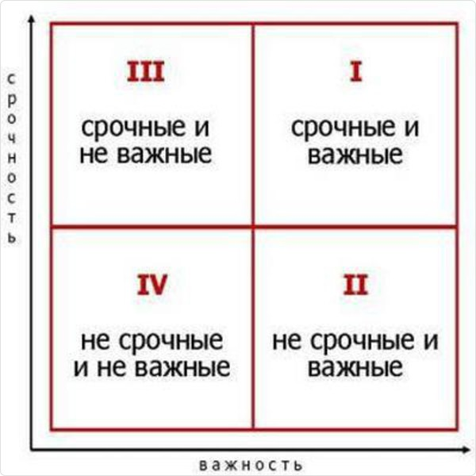
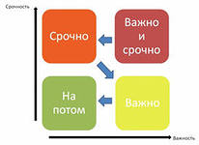
Установление приоритетов. Способы планирования
Матрица Эйзенхауэра

Slide 21
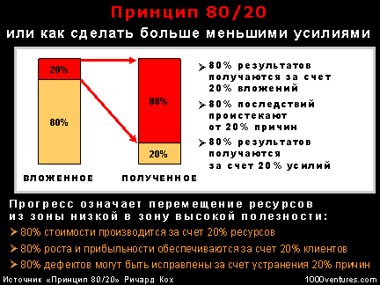
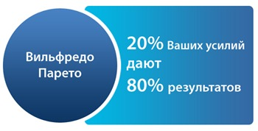
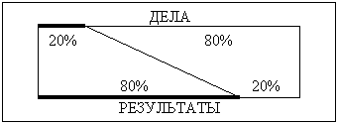
Установление приоритетов. Способы планирования

Slide 22
«Сделайте свою жизнь работой вместо того, чтобы наполнять работой свою жизнь»
Стивен Кови
известный американский специалист по вопросам:
руководства;
лидерства;
личной эффективности;
межличностных отношений;
психолог;
лектор;
автор ряда деловых бестселлеров

Slide 23
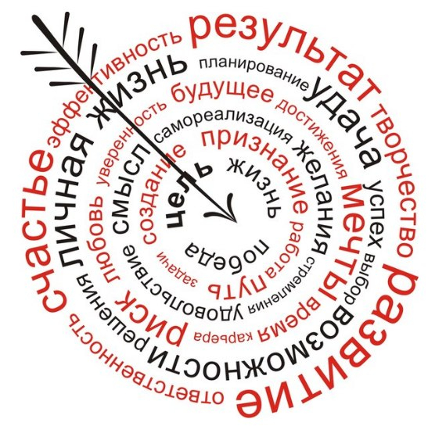
ВСЕ В ВАШИХ РУКАХ !!!

Slide 24
Список литературы
Анисимов А.И. Психологическое обеспечение социального здоровья учителя / А.И.Анисимов, Н.Н.Киреева // Психология обучения. - 2012. - № 4. - С. 100-114.
Бабич О.И. Личностные ресурсы синдрома профессионального выгорания педагогов: Автореф. дис. … канд. психол. наук - Хабаровск – 2007. – 21 с.
Баробанова М.В. Изучение психологического содержания синдрома «эмоционального сгорания»: учебное пособие. - М.: Педагогика, 2005.
Боровикова С.А. Психологическое обеспечение профессиональной деятельности: учебное пособие. – М.: Просвещение, 2004.
Вачков И.В. Профилактика профессионального «выгорания»: Доклад. - М.: МПГУ, 2008.
Водопьянова Н.Е. Старченко Е.С. Синдром выгорания: диагностика и профилактика. – СПб, 2005
Густелева А.Н. Позитивное самоотношение учителей как фактор устойчивости к "выгоранию" / А.Н.Густелева // Психология обучения. - 2011. - № 3. - С. 90-98.
Профилактика синдрома профессионального выгорания педагогов: диагностика, тренинги, упражнения /авт.-сост. О.И.Бабич. – Волгоград: Учитель, 2009. – 122 с.
Maslach, C. (1982) Burnout: The cost of caring. Engelwood Cliffs, NJ: Prentice Hall, 1982.

Slide 25
Мурманский арктический государственный университет Психолого-педагогический институт Кафедра психологии АКТУАЛЬНЫЕ ПРОБЛЕМЫ ЛИЧНОСТНО-ПРОФЕССИОНАЛЬНОГО ВЫГОРАНИЯ СПЕЦИАЛИСТОВ ОРГАНОВ ОПЕКИ И ПОПЕЧИТЕЛЬСТВА
Синкевич И.А., канд.пед.наук,
доцент, зав.кафедрой психологии

